Slide 1

UBND THỊ XÃ BUÔN HỒ
TRƯỜNG MG HOA SIM
HOẠT ĐỘNG
LÀM QUEN VỚI TOÁN
Chủ đề:Nghề nghiệp.
Đề tài: Tách và gộp nhóm đối tượng có số lượng 7 thành 2 phần
Độ tuổi: 5-6 tuổi
Giáo viên: Nông Thị Hiệu.

Slide 2




I. Mục đích – yêu cầu
1. Kiến thức:
- Trẻ biết cách tách – gộp nhóm có 7 đối tượng thành 2 nhóm bằng các cách khác nhau:
1-6, 2- 5, 3- 4
- Trẻ nắm được số cách tách, gộp trong phạm vi 7: có bao nhiêu cách tách thì có bấy nhiêu cách gộp.
2. Kỹ năng:
-Trẻ có kỹ năng tách, gộp các nhóm có số lượng là 7 bằng các cách khác nhau.
Trẻ nêu được kết quả khi tách gộp.
Trẻ có kỹ năng sử dụng đồ dùng đồ chơi thành thạo.
3.Thái độ:
-Trẻ hào hứng tham gia hoạt động
- Có tinh thần thi đua, tinh thần tập thể khi chơi các trò chơi.
.

Slide 3







II Chuẩn bị
1.Đồ dùng của cô
Giáo án điện tử powerpoint,que chỉ
2.Đồ dùng của trẻ
Mỗi trẻ 7 cái áo,thẻ số từ 1-7

Slide 4






1.Ổn định tổ chức,giới thiệu bài:
Cô và cả lớp hát bài “Cháu yêu cô chú công nhân”
Đàm thoại theo nội dung bài hát giới thiệu bài.

Slide 5



2.Dạy nội dung chính:
a. Ôn luyện đếm và nhận biết chữ số trong phạm vi 7:

Slide 6
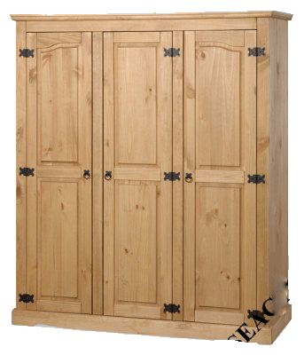
1
2
3
4
5
6
7

Slide 7
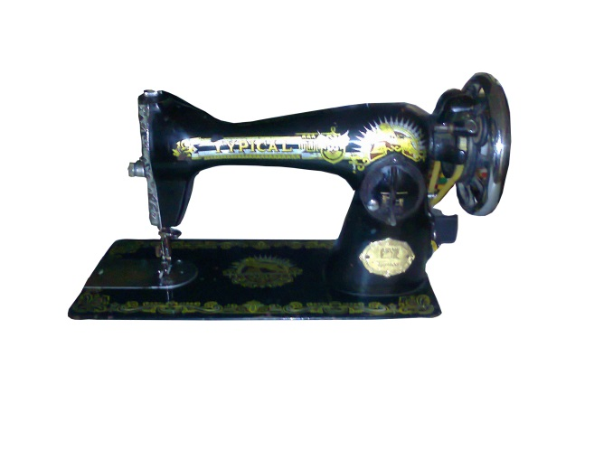
1
1
2
3
4
5
6
7

Slide 8
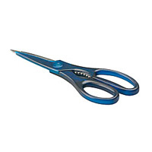

1
2
3
4
5
6
7

Slide 9
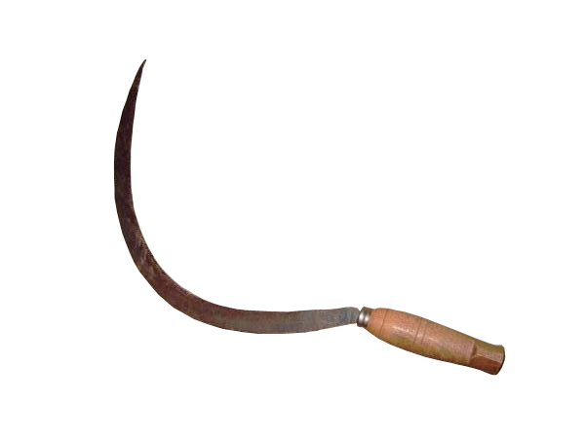
1
2
3
4
5
6
7

Slide 10
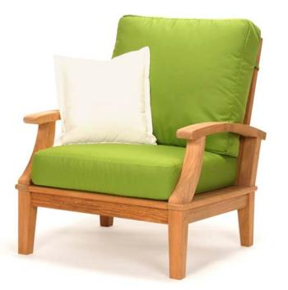
1
2
3
4
5
6
7

Slide 11

b, Tách - gộp nhóm có số lượng là 7:

Slide 12
* Tách theo ý thích:
- Cô cho trẻ tách 7cái áo thành 2 phần theo cách trẻ thích và đặt thẻ số tương ứng cho mỗi phần.
- Cô cho trẻ nêu cách tách của mình và cô biểu thị cách tách của trẻ trên màn hình cho các trẻ khác dễ quan sát.

Slide 13

7

Slide 14



7

Slide 15
7
6
1

Slide 16



Cách 1
7
1
6

Slide 17
7
5
2

Slide 18
Cách 2
7
2
5

Slide 19
7
4
3

Slide 20
Cách 3
7
3
4

Slide 21
7
1
6
2
5
3
4

Slide 22
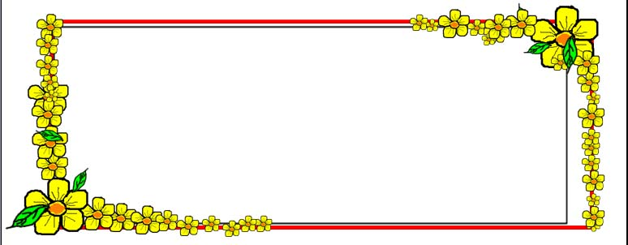
* KL: Nếu tách một nhóm có 7 đối tượng thành 2nhóm thì có nhiều cách để tách. Mỗi cách tách đều có một kết quả. Tất cả các cách tách mà các con vừa làm đều đúng.

Slide 23

*. Gộp theo từng nhóm:

Slide 24
* Cô cho trẻ gộp 2 nhóm áo lại với nhau để tạo thành một nhóm có 7 cái áo.

Slide 25

*Mời trẻ đếm lại xem mỗi phần có mấy cái áo:
-Lần 1: Gộp nhóm có 1 với nhóm có 6, gợi hỏi
+ Có 6 cái áo, muốn có 7 thì làm thế nào?
+ Gộp 1 cái áo với 6 cái áo, thay thẻ số, đếm số áo
=> Vậy gộp 1 cái áo với 6 cáo áo được mấy cái áo?
-Lần 2: Gộp nhóm có 2 với nhóm có 5
-Lần 3: Gộp nhóm có 3 với nhóm có 4
( Làm tương tự lần 1)

Slide 26
7
6
1

Slide 27
Cách 1
7
1
6

Slide 28
7
2
5

Slide 29
Cách 2
7
2
5

Slide 30
7
4
3

Slide 31
Cách 3
7
3
4

Slide 32
*** Cô chính xác hoá kết quả:
- Nếu tách 1 nhóm có 7 đối tượng thành 2 nhóm thì có tất cả 3 cách tách:
- Nếu gộp 2 nhóm thành 1nhóm có 6 thì có tất cả 3 cách gộp.

Slide 33
* Tách gộp theo yêu cầu:

Slide 34
7
6
1

Slide 35
7
6
1

Slide 36
Cách 1
7
1
6

Slide 37
7
5
2

Slide 38
7
2
5

Slide 39
Cách 2
7
2
5

Slide 40
7
4
3

Slide 41
7
4
3

Slide 42
Cách 3
7
3
4

Slide 43
7
1
6
2
5
3
4

Slide 44
c. Ôn luyện, củng cố:

Slide 45
*Trò chơi 1: Tìm đồ dùng các nghề:
- Chia trẻ thành 5 nhóm, mỗi nhóm có một bức tranh, mỗi bức tranh có 3 ô, trong mỗi ô vuông đều có các vách ngăn. Nhiệm vụ của trẻ là tìm chọn đồ dùng để gài vào ô theo số đã cho trước( mỗi ô có 2 thẻ số) Nhạc nền bài hát “ Em học toán”

Slide 46
*Trò chơi 2:
Ai nhanh, ai khéo

Slide 47




Chào tạm biệt và hện gặp lại

